Slide 1
Государственное учреждение образования
«Средняя школа № 5 г. Слонима»
Урок русского языка
2 «Б» класс

Slide 2
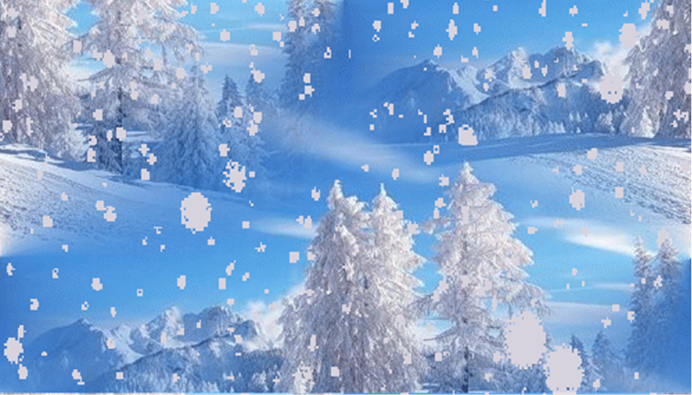
Чародейкою ……….
Околдован лес стоит,
И под снежной бахромою
Неподвижною, немою
Чудной жизнью он блестит.

Slide 3
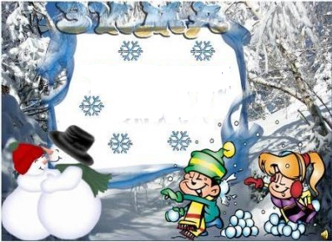
?

Slide 4
Я катаюсь на нём до в...черней поры, но л…нивый мой конь возит только с г…ры.
(Санки)

Slide 5
Если только гласный звук
вызвал вдруг сомненье,
ты его немедленно
ставь под ударение!

Slide 6
Я катаюсь на нём до в черней поры, но л нивый мой конь возит только с г ры.
е
е
о
(Санки)

Slide 7
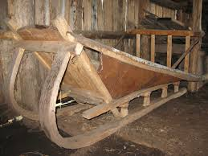
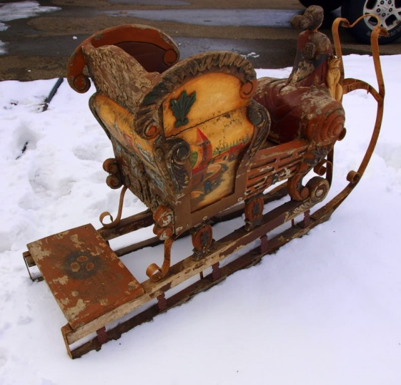
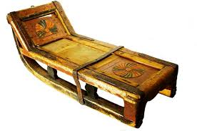

Slide 8
«Конструктор»
Звуки и буквы бывают…
Согласные бывают…
Гласных букв…
Гласных звуков…
Гласные бывают…
Назовите безударные гласные …

Slide 9
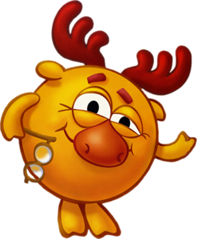
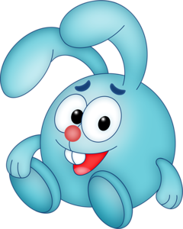
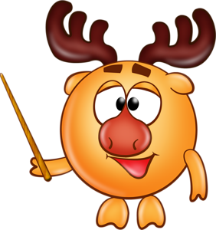
Безударных гласных пять,
Тех, что надо проверять.
Мы запомнили друзья,
Буквы
О
Е
И
Я
А

Slide 10
Произношение
и обозначение на письме гласных
в ударных и безударных слогах

Slide 11
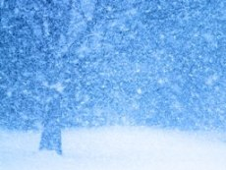
Как можно быстро подобрать проверочное слово?
FokinaLida.75@mail.ru

Slide 12
Гипотеза
Предположим, что алгоритм подбора проверочных слов при написании слов с безударными гласными похож на алгоритм подбора проверочных слов при написании слов с парными согласными

Slide 13
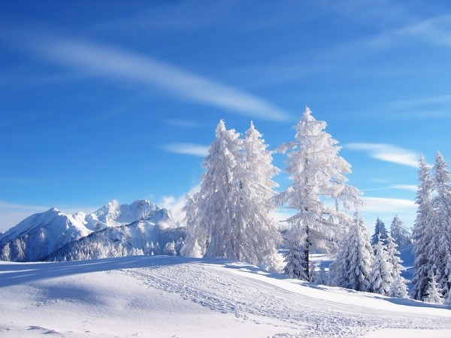
В…да- водичка, водный, водяной.
Сн…жок- снежный, снежинка, снеговик.
Пот…мнел- темнеет, тёмный.
Ун...сил- уносит, носильщик.
Л…вушка- ловит, ловкач.
К…рмушка- кормит, кормовой.
К...вёр- ковровая, коврик.
Тр…ва- травка, травяной.
Р…ка- речка, речной.
С…сна- сосны, сосёнка.
Д…жди- дождливый, дождь.
В…лна- волны, волнистый.

Slide 14
В…да - водичка, водный, водяной
о
Сн…жок - снежный, снежинка, снеговик
е
Пот…мнел - темнеет, тёмный
е

Slide 15
Ун…сил - уносит, носильщик
о
Л…вушка - ловит, ловкач
о
К…рмушка - кормит, кормовой
о

Slide 16
К...вёр - ковровая, коврик
о
Тр…ва - травка, травяной
а
Р...ка - речка, речной
е

Slide 17
С…сна- сосны, сосёнка
о
Д…жди- дождливый, дождь
о
В…лна- волны, волнистый
о

Slide 18
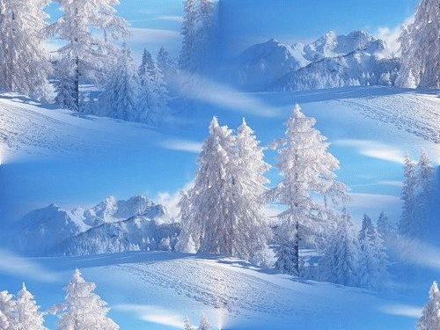
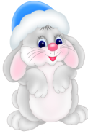
Деревенский старожил
Сад в усадьбе сторожил.
А кругом луга, леса.
Видит дед: бежит лиса.
Списывая не спеши,
Букву к буковке спиши.

Slide 19
От инея покр_снели осины. В_да в
р_ке пот_мнела. Ветер обрывал листья с д_ревьев и ун_сил их.
а
о
е
е
е
о

Slide 20
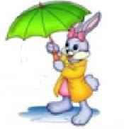
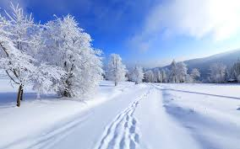
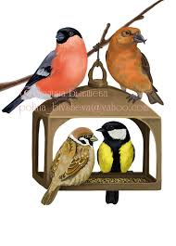
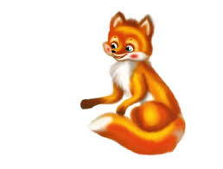
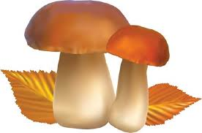
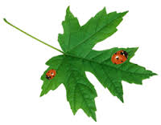
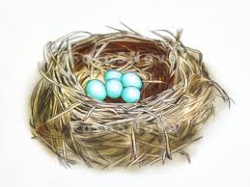
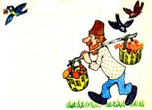
Игра «Снежки»
сн жинка
з ма
л сичка
гр бы
гн здо
е
з йчиха
к рмушка
з мля
л сток
л сник
а
и
о
и
е
и
и
е
е

Slide 21
Деревенский ст_рожил
Сад в усадьбе ст_рожил.
А кругом луга, л_са.
Видит дед: бежит л_са.
Списывая не сп_ши,
Букву к буковке сп_ши.

Slide 22
2 группа
Вставьте пропущенные буквы, используя слова для справок
Деревенский ст..рожил
Сад в усадьбе ст..рожил.
А кругом луга, л..са.
Видит дед: бежит л..са.
Списывая не сп..ши,
Букву к буковке сп..ши.
Слова для справок: старый, сторож, лес, лисонька, спешка, пишет.
1 группа
Вставьте пропущенные буквы
Деревенский ст..рожил
Сад в усадьбе ст..рожил.
А кругом луга, л..са.
Видит дед: бежит л..са.
Списывая не сп..ши,
Букву к буковке сп..ши.
3.Соедини выделенную орфограмму с проверочным словом.
Деревенский старожил (старый, сторож)
Сад в усадьбе сторожил.( старый, сторож)
А кругом луга, леса.( лес, лисонька)
Видит дед: бежит лиса. (лес, лисонька)
Списывая не спеши,( спешка, пишет)
Букву к буковке спиши. (спешка, пишет)

Slide 23
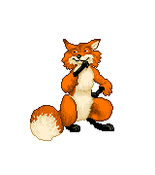
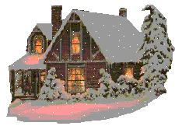
Деревенский старожил
Сад в усадьбе сторожил.
А кругом луга, леса.
Видит дед: бежит лиса.
Списывая не спеши,
Букву к буковке спиши.
а
о
е
и
е
и

Slide 24
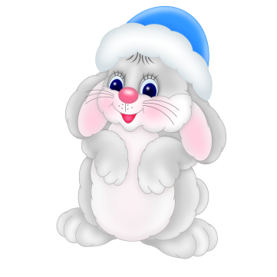
Если только гласный звук
вызвал вдруг сомненье,
ты его немедленно
ставь под ударение!

Slide 25
Деревенский старожил
Сад в усадьбе сторожил.
А кругом луга, леса.
Видит дед: бежит лиса.
Списывая не спеши,
Букву к буковке спиши.
Снежком замело поля и тропинки.

Slide 26
Упражнение 199.
Составьте устно
2 предложения
на тему «Зима»

